Slide 1
Electricité

Slide 2
Chap I
Courants sinusoïdaux

Slide 3
Objectifs
Définir une grandeur électrique alternative sinusoïdale
Associer à la notion de valeur instantanée la notion de vecteur tournant
Citer la relation entre la valeur maximale et la valeur efficace (intensité et tension)
Citer la loi de LENZ
Expliquer la production d’une tension sinusoïdale par le phénomène de variation de flux magnétique
Citer l’effet d’une variation de flux magnétique aux bornes d’une bobine
Citer l’effet du passage d’un courant variable aux bornes d’une bobine
Associer à une bobine parcourue par un courant variable la représentation équivalente d’un aimant droit avec les lignes de champ
Définir l’effet résistif, capacitif et inductif
Associer à ces effets les notions de déphase de u/i
Définir la notion d’impédance d’un dipôle
Chiffrer les valeurs des déphasages de u/i (ou de i/u) dans les cas des trois dipôles parfaits de référence : résistance, condensateur et bobine
Retrouver la valeur de l’impédance et du déphasage dans le cas des circuits RLC série, RC série, RL parallèle en utilisant la méthode de FRESNEL
Associer à l’axe de référence de cette construction vectorielle, la grandeur commune des montages (intensité en série, et tension en parallèle)
Définir la puissance reçue par un dipôle
Interpréter son signe (P > 0 le dipôle consomme (reçoit) de l’énergie, P < 0 le dipôle fournit de l’énergie au circuit)
Définir les trois types de puissance (active (ou moyenne, ou électrique ou consommée ou réelle), réactive (ou magnétisante) apparente))
Citre les formules associées à ces trois puissances et leurs unités respectives (W, VAR, et VA)
Associer le triangle des puissances aux trois puissances précédemment citées
Retrouver les formules grâce à ce triangle (construit pour un déphasage de u/i)
Citer et appliquer le théorème de BOUCHEROT
Définir la notion de facteur de puissance et sa formule (retrouvée par le triangle des puissances)
Expliquer l’intérêt de faire tendre le facteur de puissance vers 1 pour EDF et la méthode pour y arriver (rajout de puissance réactive négative par ajout de condensateur pour la même puissance active absorbée)
Retrouver le tableau récapitulatif final relatif à chaque dipôle

Slide 4
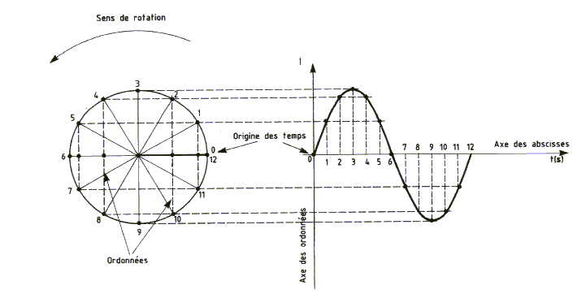
11)Généralités 111)Définition
I_{max}
Grandeur électrique = f (sinusoïdale du temps)

Slide 5
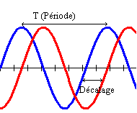
11)Généralités 111)Définition
En avance
I_{max}
-I_{max}
Grandeur électrique = f (sinusoïdale du temps)

Slide 6
11)Généralités 111)Définition
Grandeur efficaces

Slide 7
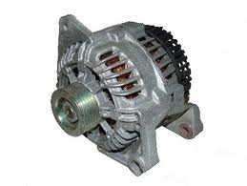
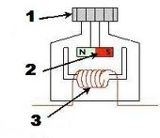

11)Généralités 112)Production
Loi de LENZ

Slide 8
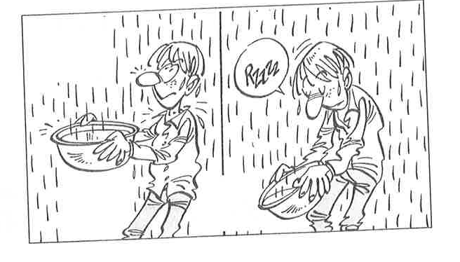
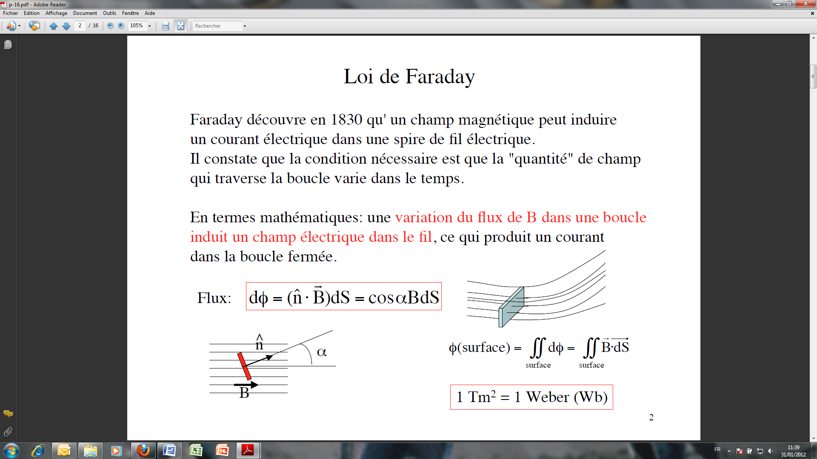
11)Généralités 112)Production
Flux
Flux d’eau = pluie
Flux magnétique au travers d’une spire

Slide 9
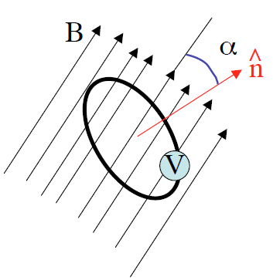
11)Généralités 112)Production
Flux magnétique au travers d’une spire

Slide 10
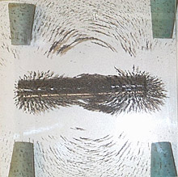
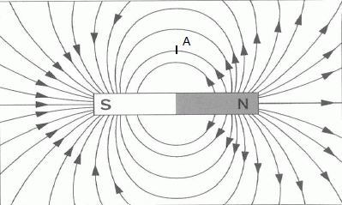
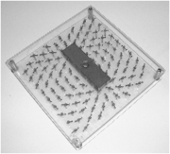
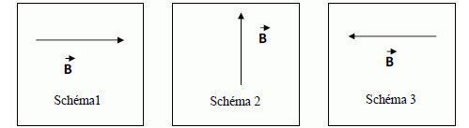

Slide 11
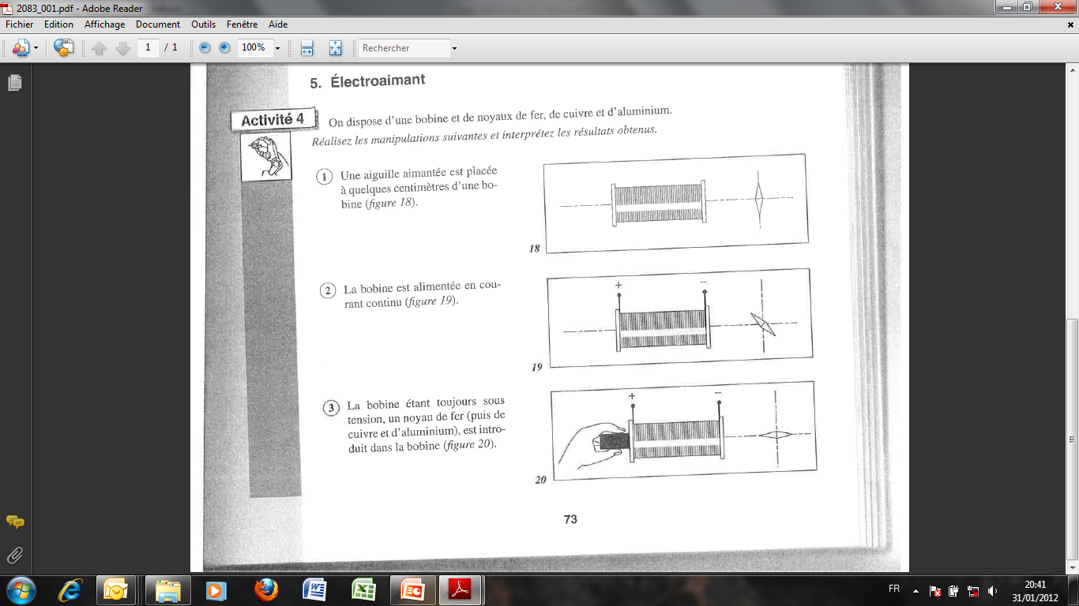
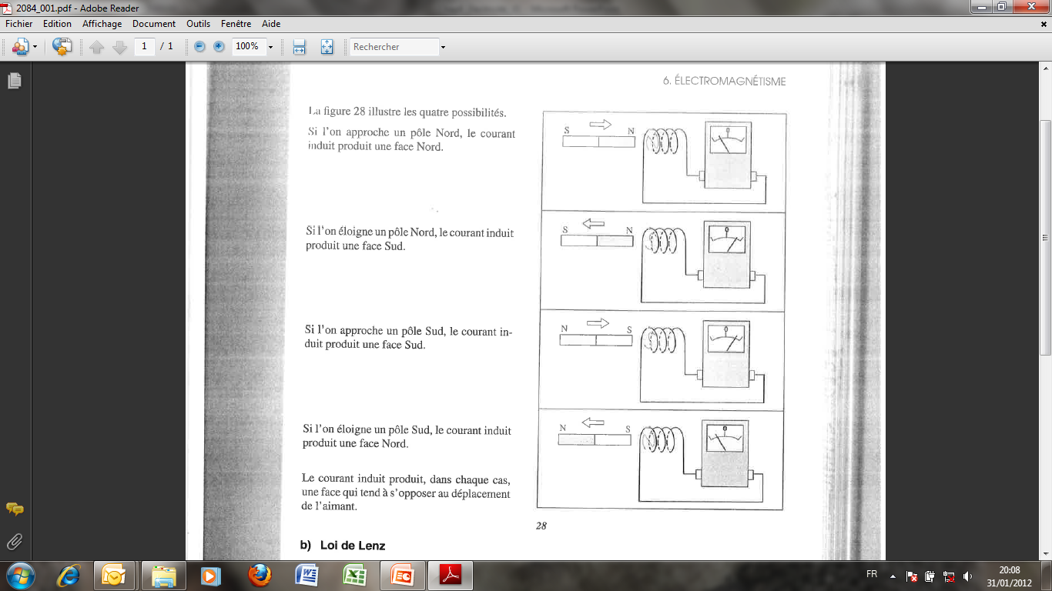
11)Généralités 112)Production
Les deux expériences fondamentales de l’électromagnétisme
Une bobine baignée par un flux magnétique variable est le siège d’un courant électrique
Une bobine alimentée par un courant électrique est le siège d’un champ magnétique

Slide 13
11)Généralités 112)Production
Electricité et magnétisme sont intimement liés
L’un ne va pas sans l’autre
Electromagnétisme

Slide 14
11)Généralités 112)Production
1)Variation du flux magnétique ⇒naissance d’un courant induit
2)Il va s’opposer aux causes qui lui ont donné naissance
3)Par création de champ magnétique de sens opposé

Slide 15
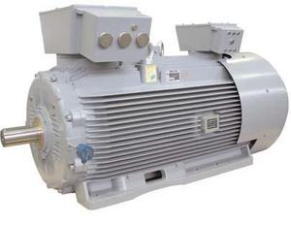
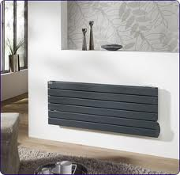
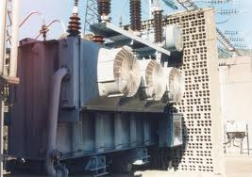
11)Généralités 113)Effets
Moteur
Transformateur
Effet JOULE
Effet électromagnétique

Slide 16
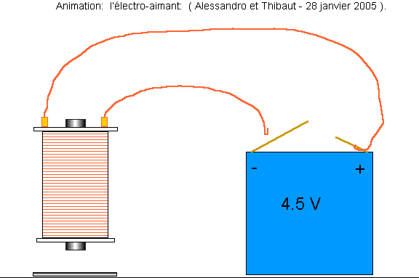
11)Généralités 113)Effets
Electroaimant

Slide 17
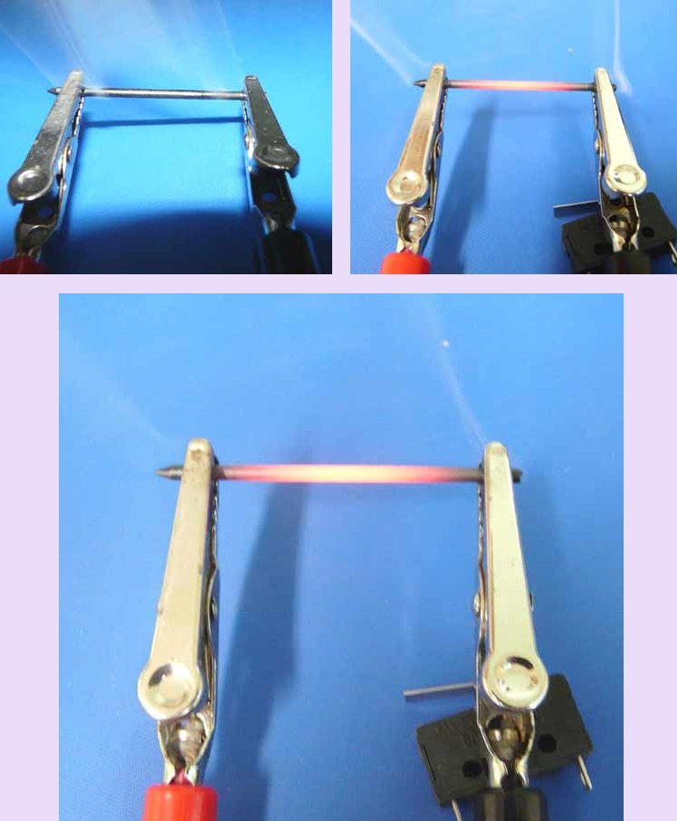
11)Généralités 113)Effet JOULE
graphite

Slide 18
11)Généralités 113)Effets
Résistif
Inductif
Capacitif
i et u en phase
Retard de i / u
Retard de u / i

Slide 19
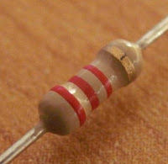
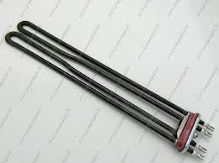
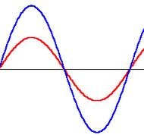
11)Généralités 113)Effets
Résistif
i et u en phase
+
i
u

Slide 20
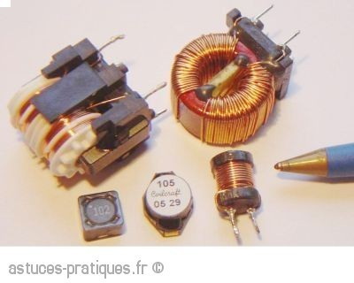
11)Généralités 113)Effets
Inductif
i (t)
+
t
Retard de i / u
=
Avance de u / i
u (t)
t

Slide 21
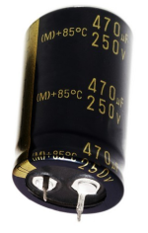
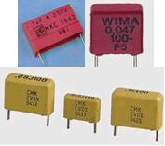
11)Généralités 113)Effets
Capacitif
u (t)
+
t
Retard de u / i =
Avance de i / u
i (t)
t

Slide 22
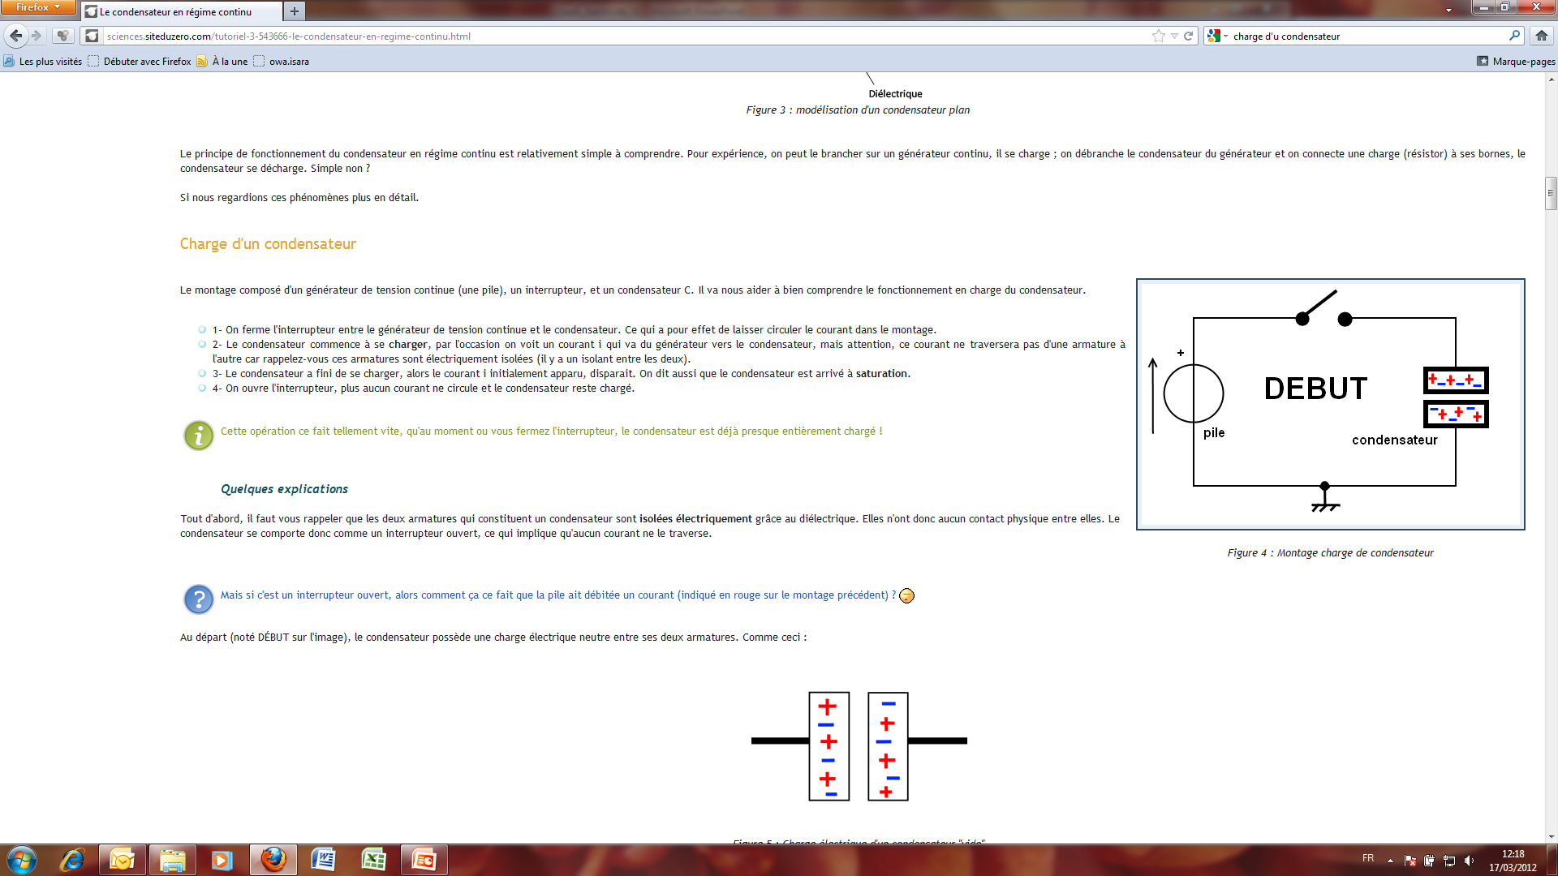
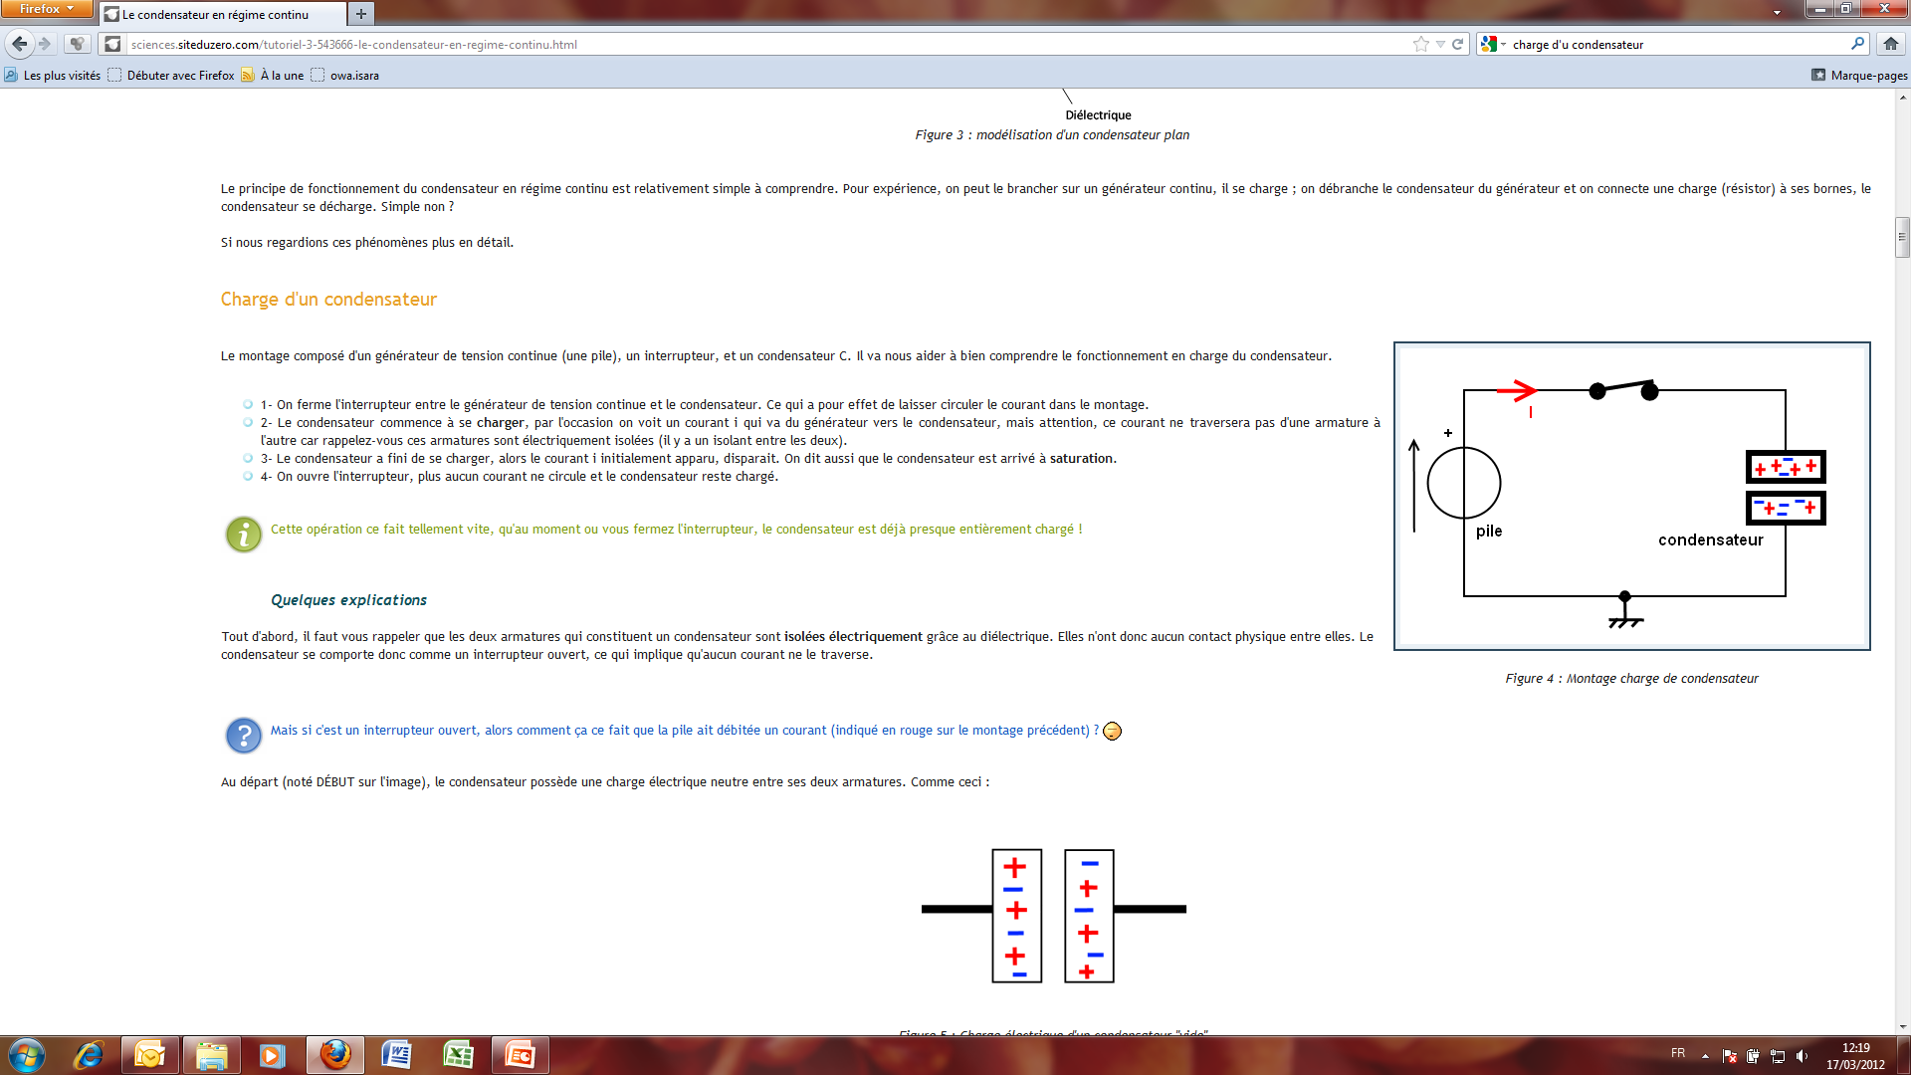

11)Généralités 113)Effets
La polarisation d’un condensateur n’est pas immédiate
u (t)
t
i (t)
Expérience de synthèse
t

Slide 23
12)Circuits RLC 121)Différents dipôles (résistor, bobine, condensateur)
Z = impédance
ϕ = déphasage (rad)

Slide 24
12)Circuits RLC 121)Différents dipôles (résistor, bobine, condensateur)
Résistor

Slide 25
12)Circuits RLC 121)Différents dipôles (résistor, bobine, condensateur)
u
+ π/2
Bobine parfaite
i

Slide 26
12)Circuits RLC 121)Différents dipôles (résistor, bobine, condensateur)
i
- π/2
Condensateur parfait
u
ou

Slide 27
12)Circuits RLC 122)Différents dipôles (série, parallèle) Méthode de FRESNEL
RLC série

Slide 28
12)Circuits RLC 122)Différents dipôles (série, parallèle) Méthode de FRESNEL
Circuit rL série
Bobine imparfaite

Slide 29
12)Circuits RLC 122)Différents dipôles (série, parallèle) Méthode de FRESNEL
Circuit rC
parallèle
Condensateur imparfait

Slide 30
13)Puissance en courant sinusoïdal 131)Puissance instantanée, puissance moyenne
Puissance instantanée
La puissance moyenne est la valeur moyenne (sur une période) de la puissance instantanée
Puissance moyenne

Slide 31
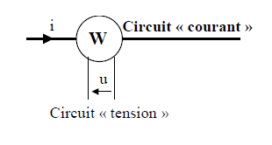
13)Puissance en courant sinusoïdal 132)Puissance active, réactive, apparente
Puissance active
En Watt (W)
A un sens physique
Wattmètre

Slide 32
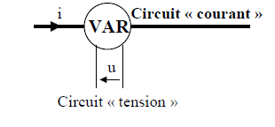
13)Puissance en courant sinusoïdal 132)Puissance active, réactive, apparente
Puissance réactive
En Volt Ampère Réactif (VAR)
Varmètre
« Energie à payer pour magnétiser les circuits »
A un sens physique

Slide 33
13)Puissance en courant sinusoïdal 132)Puissance active, réactive, apparente
Puissance apparente
Calculée en exploitant les mesures faites au voltmètre et à
l’ampèremètre
En Volt Ampère (VA)
Pas de sens physique

Slide 34
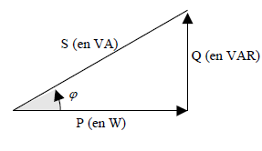
13)Puissance en courant sinusoïdal 132)Puissance active, réactive, apparente
Lien entre les différentes puissances : Triangle des puissances

Slide 35
13)Puissance en courant sinusoïdal 133)Théorème de BOUCHEROT
Valeur puissance consommée par l’installation
!
Valable en série comme en dérivation (parallèle)

Slide 36
13)Puissance en courant sinusoïdal 133)Théorème de BOUCHEROT
Relations utiles:
I_{tot} = intensité efficace totale de l’installation
⇔

Slide 37
13)Puissance en courant sinusoïdal 133)Théorème de BOUCHEROT
Tableau récapitulatif:
Dipôles parfaits | Z (Ω) | ϕ_{(u/i)} (rad) | cosϕ | P_{active} (W) | sinϕ | Q (VAR)
R | R | 0 | 1 | RI² = U²/R | 0 | 0
L | Lw | + π/2 | 0 | 0 | 1 | + LwI² = U²/Lw
C | 1/Cw | - π/2 | 0 | 0 | -1 | - I²/Cw = -U²Cw

Slide 38
13)Puissance en courant sinusoïdal 134)Facteur de puissance. Intérêt
Indicateur économique:
≈ rentabilité de la transmission électrique
Toujours ≤ 1
!
Augmentation de I_{eff}
Augmentation de U_{eff} : (lignes HT)

Slide 39
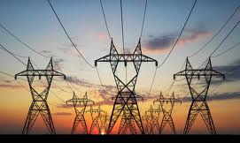
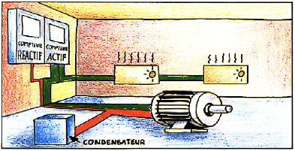
13)Puissance en courant sinusoïdal 134)Facteur de puissance. Intérêt
Compteur d’énergie réactive et active
Transport sous HT

Slide 40
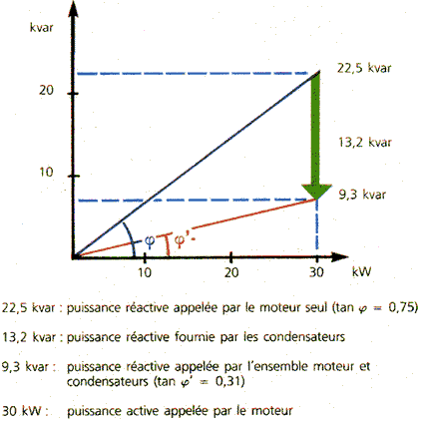
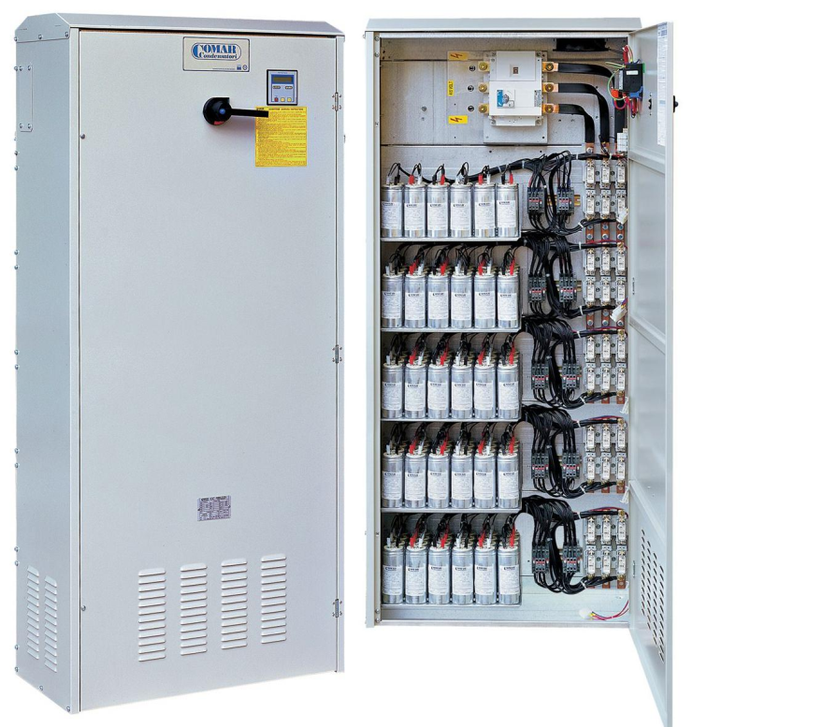
13)Puissance en courant sinusoïdal 134)Facteur de puissance. Intérêt

